Slide 1
Görüntü İşleme Yöntemleri Kullanılarak Kiraz Meyvesinin Sınıflandırılması

Slide 2
1.1 GİRİŞ
Kiraz, gülgiller familyasındandır. Dünyada 1500 civarında kiraz çeşidi vardır. Dünyada kiraz üretiminin yapıldığı önemli ülkelerin başında yaklaşık 500 bin ton üretimle Türkiye gelmektedir. Türkiye’yi ABD, İran, Çin, İtalya, Özbekistan, İspanya, Şili, Romanya ve Ukrayna takip etmektedir . 2012 yılı TÜİK verilerine göre Türkiye sert çekirdekli meyve üretiminde 480 bin ton üretim kapasitesi ile kiraz %20’ lik bir paya sahiptir. Dünyadaki kiraz üretiminin ise %20’ si Türkiye de gerçekleşmektedir. Ayrıca dünya kiraz üretiminde ilk 6 ülke arasında Türkiye’nin üretimdeki payı %35’tir

Slide 3
1.2 GİRİŞ
Dünya meyve ticaretinde belirli standartlara göre sınıflandırılmış kaliteli ürünler tercih edilmektedir. Günümüzde artan talep oranlarına bağlı olarak teknolojinin gelişmesi ile birlikte otomatik olarak nesnelerin sınıflandırılması ve tasnif edilmesi önemli bir alan haline gelmiştir. Sınıflandırma işlemi insanlar ve makinalar ile gerçekleştirilebilmektedir ancak ürünlerdeki şekilsel farklılıklar ve insanlardan kaynaklanan hatalar nedeniyle verimli bir sınıflandırma yapılamamaktadır. Bu nedenle ölçümler sırasında görüntü işleme tekniklerinin tarım sektöründe önemli bir yeri vardır . Görüntü, gölge, ışık ve çevresel faktörlerden oluşan tümleşik bir ifadedir. Bu tümleşik görüntülerdeki katmanları doğru ve kayıpsız şekilde analiz edebilmek için çeşitli filtre ve ışık kaynaklarına ihtiyaç vardır. Bazı görüntü işleme donanımlarında kullanılan bu ışık kaynakları UR, NIR, IR gibi infarred ve ultraviole ışınlardır . Görüntü işleme kısaca, kamera, tarayıcı vb. diğer cihazlar ile bilgisayar ortamına aktarılan görüntülerin belirli programlar aracılığı ile analiz edilmesidir

Slide 4
1.3 GİRİŞ
Yapılan çalışmada, ülkemizde yaygın olarak yetiştirilen ve önemli ihracat ürünlerinden biri olan kiraz meyvesinin, Matlab R2013a programı kullanılarak büyüklüklerine göre sınıflandırılması amaçlanmıştır. Bu amaçla, görüntü işleme yöntemleri ile görüntünün arka planı siyah bir zemin haline getirilerek sınıflandırılacak kiraz meyvesinin arka planı temizlenmiştir. Daha sonra elde edilen görüntü çeşitli filtreleme işlemlerine tabi tutulmuş ve belirli algoritmalar ile kirazların sınır alanları belirlenmiştir. Sınırları belirlenen kirazlara ait boyut bilgisi hesaplanarak, kirazlara ait boyutsal sınıflandırma işlemi gerçekleştirilmiştir

Slide 5
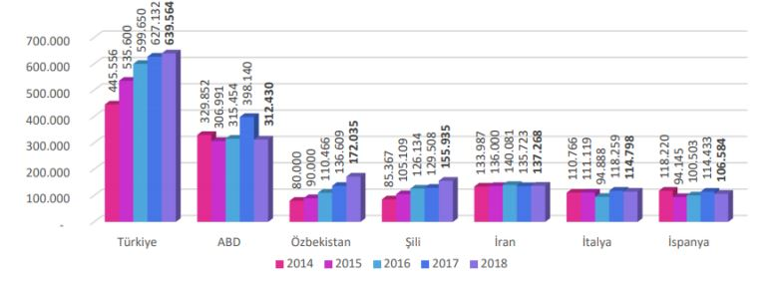
2.1 KİRAZ MEYVESİ
Kiraz Meyvesi Latince ismi 'Prunus avium' olan kiraz ağacı, Gülgiller (Rosaceae) familyasının bir üyesidir. Dünyada 1500 civarında çeşidi olan kiraz, tatlı aromalı, sulu ve sert çekirdekli bir meyve türüdür. Kiraz; kalsiyum, çinko, potasyum, karotenoidler, lif, ve C vitamini, demir, tiamin, riboflavin, niasin, magnezyum, E ve B6 vitaminleri bakımından zengin bir meyvedir . 2014-2018 yılları arası kiraz üretimi incelendiğinde, beş yıllık üretim ortalaması 570 bin ton olan Türkiye’nin dünya liderliğini aldığı, ikinci sırada ise 333 bin ton üretim ile ABD’nin ülkemizi takip ettiği görülmektedir. Aşağıdaki Şekil ’de ülkeler bazında yıllara göre dünya kiraz üretim miktarları (ton) gösterilmiştir

Slide 6
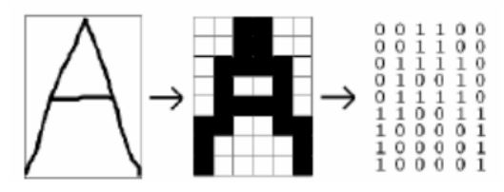
2.2 GÖRÜNTÜ İŞLEME
Görüntü işleme, görüntüyü dijital form haline getirerek spesifik görüntü elde etmek yada yazılımsal olarak görüntü üzerinde istenilen sonucu elde etmek için kullanılan bir yöntemdir. Günümüzde görüntü işleme tıp, askeri alanlar, güvenlik, yüz tanıma, duygu analizi, robotik, sınıflandırma gibi pekçok alanda kullanılmaktadır. Görüntü işlemeyi matrisler üzerinde yapılan işlemler bütünü şeklinde de tanımlayabiliriz. Resimler çeşitli renklerin bir araya geldiği karelerden oluşmaktadır. Halbuki resimi en küçük parçalarına böldüğümüzde pixsel adını verdiğimiz matrislerden oluştuğunu görmekteyiz. Görüntü işleme yöntemlerinde pikseli oluşturan matris hücrelerinin üzerinden işlemler yapılmaktadır. Aşağıdaki Şekil’de görsel bir karakterin sayısallaştırılması gösterilmiştir.

Slide 7
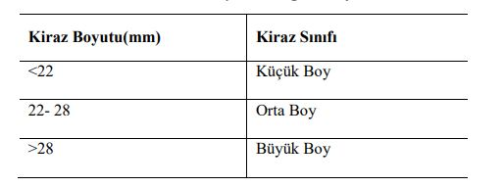
2.3 UYGULAMA
Yapılan çalışmada ülkemizde yaygın olarak yetiştirilen kiraz meyvesi ele alınmıştır. Kirazların görüntü işleme yöntemi ile sınıflandırılması için Matlab R2013a programı kullanılmıştır. Sınıflandırma işlemi yapılacak kirazlar Türk Standardı Tasarısı 793’de belirlenen veriler ve diğer kaynaklardan elde edilen boyut standartlarına göre sınıflandırılmıştır . Aşağıdaki Tablo’dA kirazların boyutlarına karşılık gelen sınıflar gösterilmiştir.

Slide 8
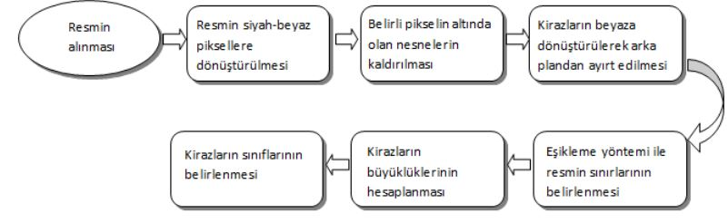
2.3 UYGULAMA
Tablo‘da belirtilen boyutlara göre, sınıflandırılacak olan kirazların hangi sınıfa dahil oldukları gösterilmiştir. Ancak bu boyutlar kiraz çeşidi ve sınıflandırma biçimine göre gerçekleştirilen program da değiştirilebilmektedir. Yapılan çalışmada, görüntüsü alınan kirazların Tablo’da belirlenen standartlara göre Matlab programı ile sınıflandırılması yapılmıştır. Kiraz meyvesinin sınıflandırılması için gerekli olan işlem adımları aşağıdaki Şekil’de gösterilmiştir

Slide 9
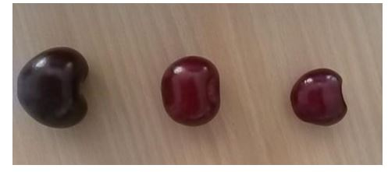
2.3 UYGULAMA
İşlenmiş olarak sisteme yüklenen resim siyah- beyaz piksellere dönüştürülmektedir. Resmin siyah-beyaz piksellere yani binary moda dönüştürülmesi iki aşamada gerçekleşmektedir. İlk aşamada resmin arka planı beyaza kirazlar ise siyaha dönüştürülmektedir. İkinci aşamada ise binary moddaki resim Matlab bwboundaries komutu ile ters çevrilerek arka plan siyaha sınıflandırılacak olan kirazlar beyaza dönüştürülmektedir. Aşağıdaki Şekil’de resmin siyah-beyaz piksellere dönüştürülmüş hali gösterilmiştir.

Slide 10
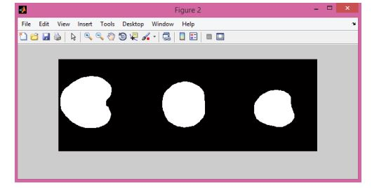
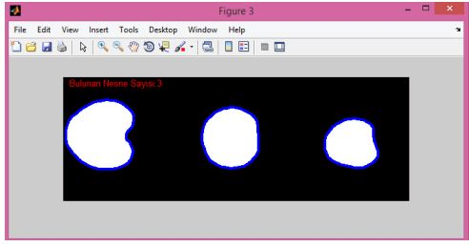
2.3 UYGULAMA
Resim siyah-beyaz piksellere dönüştürülüp ters çevirme işlemi uygulandıktan sonra resimde bulunan belirli boyutun altındaki gürültü olarak tabir edilen nesneler Matlabbwareaopen komutu ile kaldırılmıştır. Daha sonra program tarafından tespit edilen kirazların sınırları eşikleme yöntemi kullanılarak mavi renk ile belirlenmiş ve resimde bulunan nesne sayısı ekrana yansıtılmıştır. Aşağıdaki Şekil ’de siyah-beyaz piksellere dönüştürülen resmin eşikleme yöntemi ile sınırlarının mavi renge dönüştürülmüş hali gösterilmiştir.

